Slide 1
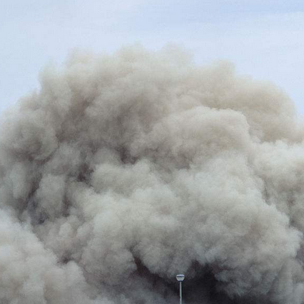
粉尘火灾爆炸预防
博富特咨询
全面
专业
实用

Slide 2
关于博富特
博富特培训已拥有专业且强大的培训师团队-旗下培训师都拥有丰富的国际大公司生产一线及管理岗位工作经验，接受过系统的培训师培训、训练及能力评估，能够开发并讲授从高层管理到基层安全技术、技能培训等一系列课程。
我们致力于为客户提供高品质且实用性强的培训服务，为企业提供有效且针对性强的定制性培训服务，满足不同行业、不同人群的培训需求。
博富特认为：一个好的培训课程起始于一个好的设计,课程设计注重培训目的、培训对象、逻辑关系、各章节具体产出和培训方法应用等关键问题。

Slide 3
1
粉尘的定义
2
粉尘的技术要求
目 录
CONTENTS
3
粉尘的基本知识
4
粉尘火灾爆炸的危害及控制
5
粉尘火灾爆炸的原理
6
粉尘火灾爆炸案例

Slide 4
“学习之意义在于开茅塞，除陋见，得新知，增学问，广识见，善灵性”

Slide 5
01
粉尘的定义

Slide 6
粉尘的定义
01
粉尘随处可见
粉尘是指悬浮在空气中的固体微粒

Slide 7
02
粉尘的技术要求

Slide 8
几个常用的技术概念与术语
02
粉尘的技术要求
烟尘
小固体粒子，粒径为 0.01-1μm ，冶金或化学过程产生，可长时间悬浮于空气中
粉尘(dust)
粒径为1-200μm，可暂时悬浮于空气中的小固体粒子；主要由爆破、破碎、研磨、筛分、运输、火山喷发、地震等机械或自然过程产生 。
可吸入颗粒物(PM10)
悬浮于空气中的空气动力学当量直径≤10μm 的颗粒物的总和
总悬浮颗粒物（TSP）
悬浮于空气中的空气动力学当量直径≤100μm的颗粒物的总和；是评价空气质量的重要指标之一

Slide 9
几个常用的技术概念与术语
02
粉尘的技术要求
呼吸性粉尘
劳动保护中的常用概念，对人体健康影响大
指能进入肺泡区的微细粉尘。一般认为空气动力径在7μm以下的粉尘方可进入呼吸道深部；肺泡内沉积的粉尘大部分在5 μm以下。据估计，进入肺腔粉尘粒度为0.01-0.1 μm，其中大部分被呼出，约10%-50%将沉积在肺内。可见，呼吸性粉尘是引起尘肺职业病的主要原因，必须对作业场所空气中的呼吸性粉尘的含量严加控制，尤其是含二氧化矽、石棉高的金矿、石棉矿等。

Slide 10
03
粉尘的基本知识

Slide 11
03
粉尘的基本知识
粒径大于40μm，
极易沉降，除尘简单
粗尘
粒径≤0.25 μm ，超倍显微镜或电子显微镜可见，可长时间悬浮于空气中随空气分子呈布朗运动，除尘很难
粒径为10-40μm，肉眼可见，在静止空气中呈加速沉降，除尘容易
细尘
四大粉尘
超细
微尘
微尘
粒径为0.25-10μm，普通光学显微镜可见，在静止空气中呈等速沉降，除尘较难
结论：粉尘越细越不容易沉降，除尘越困难。

Slide 12
03
粉尘的基本知识
锅炉大气污染物排放标准 （GB13271-2001）
大气污染物排放标准：对大气污染源的污染物排放浓度或数量所作的限制性规定值。
烟气标准状态：烟气的温度为273k，压力为101325Pa时的状态，简称“标态”。
烟尘排放浓度：指烟气经净化装置后的烟尘排放浓度。
空气过剩系数：燃料燃烧时实际空气消耗量与理论空气消耗量之比，用“a”表示。
分年限规定锅炉烟气中烟尘、二氧化硫、氮氧化物的最高容许排放浓度和烟气黑度的排放限值即为锅炉大气污染物排放标准。

Slide 13
03
粉尘的基本知识
关于国标GB与地标DB
国标（GB） —国家主管部门发布实施，全国范围适用。
地标（DB）—地方主管部门发布实施，本地区适用。
排放标准具有强制性。任何污染工程治理后的排放浓度或强度只能达到或优于此标准，才算合格工程。
排放标准具有时效性。受技术水平、经济条件的影响，不断修订完善，使用时必须注意。
一般而言，地方标准应严于国家标准（如：北京锅炉大气污染物排放标准）。一般只对本地区具有强制性。

Slide 14
03
粉尘的基本知识
粉尘的概念
尘源
产生并向空气中放散粉尘的地点或设备。按照尘源产生和排放特点，尘源可分为点源、面源、线源；移动源、固定源；连续源、间断源、瞬时源等。
01
尘化
作用
01
使粉尘或雾滴从静止状态变为悬浮于空气中的现象称为尘化作用。
含尘气体
01
含有固体微粒或粉尘的气体（含尘气体也称为气溶胶）

Slide 15
03
粉尘的基本知识
粉尘来源与产生量
粉尘来源
可分为两大类
②人类活动引起的（连续、严重、可控）全世界每年排入大气的粉尘在1亿吨以上，严重污染着大气，对人类健康产生威胁，是最令人担忧的，连续不断的、日益严重的。但可以通过一定的技术措施加以控制来降低或消除影响即可控。
①自然过程引起的火山爆发、森林火灾、自然风化、地震、沙尘暴等造成的，具有不可控性、偶然性、局部性，其影响可由自然环境自净逐步消除，不可控制。

Slide 16
03
粉尘的基本知识
人类活动引起的粉尘主要来自三个方面
火力发电、冶金、化工、采矿作业、材料及设备加工、工业窑炉等工业生产部门的生产及燃料燃烧过程，均向大气中排放大量粉尘及有害成分。
工业生产污染源是造成粉尘污染最主要的来源，必须采取有效措施加以控制 。
工业生产污染源
汽车、火车、轮船、飞机等交通运输工具排放的尾气及行走诱导的二次扬尘产生的粉尘污染物，是粉尘污染的重要来源之一。
交通运输污染源
生活炉灶、采暖锅炉等向大气中排放的烟尘。空气污染物总量中大约10%-15%是以粉尘颗粒物形式存在的。其中来自机动车辆占3%，工业生产占53%。由发电站产生的占13%、工业锅炉占20%、垃圾处理产生的占9%。
生活污染源

Slide 17
03
粉尘的基本知识
物质加热时产生的蒸气在空气中凝结或被氧化所形成的尘粒
铸件的翻砂、清砂粉状物质的混合，过筛、包装、搬运等操作过程
固体物质的
机械加工或粉碎
有机物质不完全燃烧所形成的微粒
粉尘的形成

Slide 18
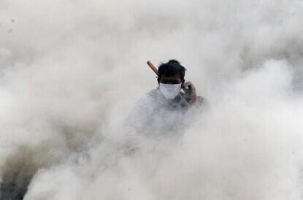
粉尘的基本知识
04
粉尘粒度
粉尘结构性质
粉尘的分散度
粉尘中游离二氧化硅

Slide 19
粉尘的基本知识
04
粉尘可以根据许多特征进行分类，在大气污染控制中，根据大气中粉尘微粒的大小可分为
飘尘
粉尘的主要种类
总悬浮微粒
降尘

Slide 20
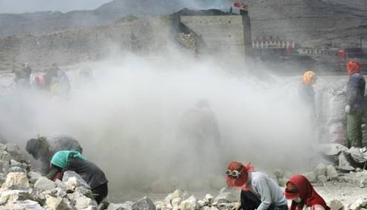
粉尘的基本知识
04
无机粉尘
粉尘按其性质分类
有机粉尘
混合粉尘

Slide 21
粉尘的基本知识
04
粉尘专业术语
粉体
粉末
烟尘
①
③
⑤
②
④
粉尘
烟雾

Slide 22
粉尘的基本知识
04
粉尘
基本功能
地面水通过
蒸发进入大气
当阳光进入
大气层后
日出和日落
也是粉尘之功
1883年，
印尼….

Slide 23
04
粉尘火灾爆炸的危害及控制

Slide 24
粉尘火灾爆炸的危害及控制
04
一
粉尘是一种分散相气溶胶
粉尘是导致职业病的重要因素，治理粉尘是劳动卫生工作的重要方面
二
工矿企业在生产过程中会产生大量的粉尘

Slide 25
粉尘火灾爆炸的危害及控制
04
粉尘的危害
主要危害六个方面
煤尘爆炸
尘肺病
爆炸危害
对人体健康的危害
污染腐蚀
沙尘暴
对建筑物植物及动物的影响
对能见度的影响
磨损设备、
出次品
粉尘浓度超标
对大气环境质量的影响
对设备、产品的影响

Slide 26
粉尘火灾爆炸的危害及控制
04
粉尘致病的影响因素：成分、分散度
粉尘中含游离二氧化硅或石棉危害更大，易引起矽（石棉）肺病，含量愈高，得病愈快；粉尘分散度的高低与其在空气中的悬浮性能、被人体吸入的可能性和在肺内的阻留及其溶解均有密切关系。估计进入肺腔的粉尘粒度约为0.01-0.1μm，其中大部分被呼出，约10%-50%将沉积下来。粉尘放射性、溶解度、荷电性等也与其危害程度密切相关。
在有粉尘危害的环境工作应注意防护，免受其害。

Slide 27
粉尘火灾爆炸的危害及控制
04
粉尘易引起人体疾病
呼吸系统疾病
其他系统疾病
尘肺是粉尘引起的以肺部组织弥漫性纤维病变，可分为矽肺——最常见的职业病，是吸入游离二氧化硅（石英）沉积引起的；石棉肺、水泥肺、金属肺、棉肺等也很常见。其中，游离二氧化硅、石棉粉尘是强致病性粉尘，必须高度重视。
眼睛（石灰粉尘）及皮肤病变 （石墨粉尘）。

Slide 28
粉尘火灾爆炸的危害及控制
04
典型案例（2009年7月河南开胸验肺事件）：
28岁的河南新密市刘寨镇农民张海超怀疑自己在打工时得了“尘肺病”，郑州和北京的多家大型综合医院也给出了怀疑是“尘肺病”的诊断，但当地职业病法定诊断机构——郑州市职业病防治所给出的诊断结果却是肺结核，与“尘肺病”无关。张海超最后不得已采用“开胸验肺”这种极端方式来证明自己患的是尘肺病。此事件引起社会广泛高度关注——中央电视台曾作报道。在当地劳动部门的调解下，张海超最终获得赔偿61.5万元
粉尘对人体健康的危害

Slide 29
粉尘火灾爆炸的危害及控制
04
光线通过含尘介质，光强减弱，影响能见度，作业时易发生误操作、造成事故；
粉尘对
能见度的
影响
长时间的能见度降低还会使视力疲劳，造成眼疾
正常视力的人在当时天气条件下能够识别目标物的最大水平距离，以目力测定用以判定大气透明度的一个气象要素。取决于光的传播和眼睛从视场中区别物体的能力。

Slide 30
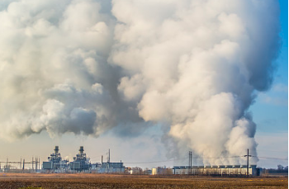
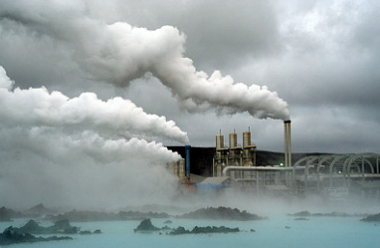
粉尘火灾爆炸的危害及控制
04
粉尘对建筑物的影响
粉尘对动植物的影响
加快文物腐蚀速度。主要表现为：金属文物锈蚀矿化、石质文物酥解剥落、纺织品及壁画褪色长霉。粉尘影响植物生长，动物吃了粘有有毒尘粒，健康会受到损害。
粉尘落在涂过涂料的建筑物表面、玻璃幕上，引起污染、妨碍美观，造成重涂或清洗费用巨大。

Slide 31
粉尘火灾爆炸的危害及控制
04
冲击磨损最严重。含尘气流进入机器内部，加快了机器零件的磨蚀。细粉尘的磨损比粗粉尘的磨损小。除尘系统设备和管道的磨损问题。
对机器设备的磨损
粉尘对设备、产品的影响
引起产品质量下降。电子、医药等现代产品，在生产要特别重视防止粉尘污染。
对产品质量的影响

Slide 32
粉尘火灾爆炸的危害及控制
04
对大气环境质量的影响
粉尘是主要大气污染物
TSP是评价大气质量的空气污染指数( API: Air Polluting Index )之一，往往是控制空气质量的关键指标。如：城市空气质量等级预报主要依据SO2、NOx和TSP浓度值来判断，其污染等级多半受颗粒物TSP浓度的控制。

Slide 33
05
粉尘火灾爆炸的原理

Slide 34
粉尘火灾爆炸原理
05
粉尘爆炸原理
粉尘爆炸影响因素
采矿、粉末冶金、粮食加工、食品生产、塑料工业、燃料、农药和医药制造获输送、纺织等
工艺普遍存在着粉尘爆炸的危险。
同时具备氧气、高温源（点火源）、可燃粉尘、容器4个条件，粉尘才会燃烧、爆炸。
粉尘 、浓度、粒径分布、粒径形状、比热及热传导率、带电与导电性、粒子凝聚和特性。

Slide 35
06
粉尘火灾爆炸案例

Slide 36
粉尘火灾爆炸案例
06
典型案例
1987年3月15日发生在哈尔滨亚麻纺织厂的事故：除尘器内的粉尘爆炸沿通风系统蔓延，将装有除尘器的中央换气室和房屋设备全部炸毁并引起大火，死58人、伤177人，使189台设备损坏。 直接经济损失880多万元。

Slide 37
感谢聆听
资源整合，产品服务
↓↓↓
公司官网 | http://www.bofety.com/
如需进一步沟通
↓↓↓
联系我们 | 15250014332 / 0512-68637852
扫码关注我们
获取第一手安全资讯
微信公众号
抖音

